Slide 1
Отчет о проведении профессиональной недели профессий в Рыбинском колледже городской инфраструктуры
Девиз профессиональной недели: «НАШИ ПРОФЕССИИ НЕСУТ ПОЛЬЗУ И РАДОСТЬ ЛЮДЯМ!»
Май 2019 года.

Slide 2
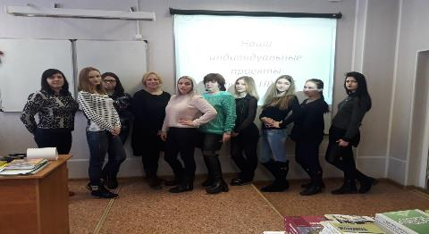
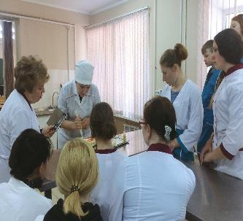
Профессионально-предметная неделя - одна из форм работы методической комиссии, отражающая целенаправленную, коллективную, индивидуальную, практическую деятельность преподавателей, направленную на повышение качества обучения, профессиональной подготовки обучающихся.

Slide 3
Цели и задачи проведения профессионально-предметной недели
Мотивация обучающихся к углубленному изучению дисциплин, развитие их творческих способностей;
Повышение интереса к выбранной профессии;
Закрепления знаний и умений, полученных в процессе обучения;
Стимулирование профессионального роста преподавателей, совершенствование творческого потенциала, внедрение в учебный процесс передовых технологий обучения;
Выявление обучающихся , которые обладают творческими способностями;
Развитие у обучающихся развивающих, коммуникативных и профессиональных компетенций; расширение круга профессиональных умений и навыков по выбранной профессии;
Реклама учебного заведения с целью привлечь потенциальных абитуриентов.

Slide 4
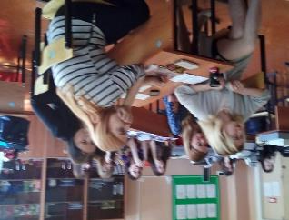
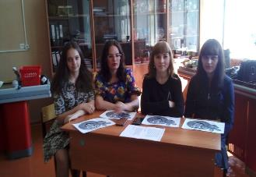
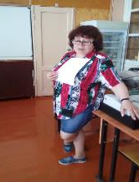
14.05 Понедельник. День торгового работника
«Продавцом хочу я быть- пусть меня научат!»
Состоялся конкурс профессионального мастерства в группе Пр-139 « Лучшая команда продавцов».
Обучающиеся рекламировали товар, рассказывали о свойствах участвовали в решении тестовых заданий и профессиональных ситуаций. Мастер производственного обучения Френкель ВА и компетентное жюри оценили знания и умения будущих специалистов.

Slide 5
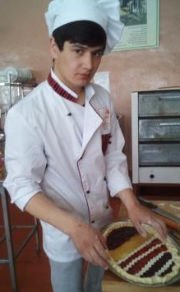
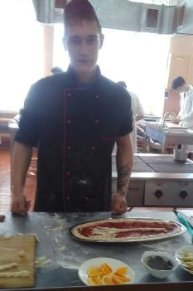
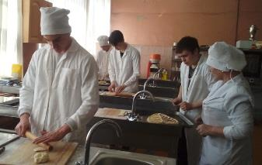
14.05 Понедельник. День повара
Конкурс профессионального мастерства пекарей «Сладкие фантазии» является традиционным профессиональным мероприятием в группах поваров и пекарей. На конкурсе « Сладкие фантазии» соревновались юноши групп Пек-3 Пк-135, 1 и 2 курса по выпечке сладких пирогов. Мастер производственного обучения Исакова ГВ строго следила за приготовлением пирогов.
«Я буду поваром отменным Всех накормлю я непременн

Slide 6
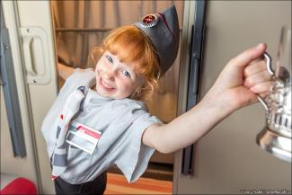
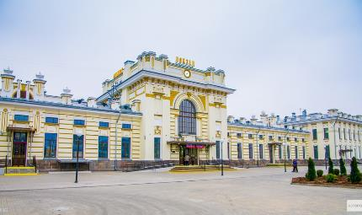
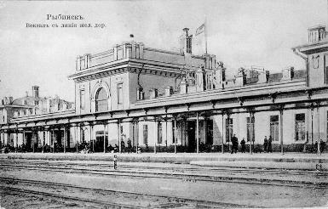
15.05 Вторник. День проводника
«Проводница, проводница – ты души моей сестрица!»
Состоялось профессиональное мероприятие «Секреты моей профессии»
Преподаватель Сафронова НА и мастер производственного обучения Королева ЛГ и обучающиеся группы Прв-7 приняли активное участие в викторине «Много ли я знаю о железной дороге». Подготовили презентацию «Рыбинск пассажирский»

Slide 7
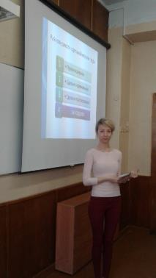
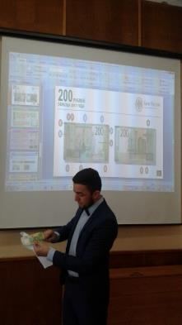
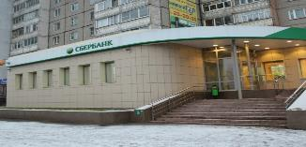
16.05 Среда. День банковского работника
Я будущий Банкир!
Завоевать хочу весь Мир!
.
Обучающиеся группы Кб-6 и Кб-8 провели информационный семинар по теме «Особенности начисления заработной платы по профессиям» и представили мастер-класс и презентацию «Определение подлинности банкнот». Куратором выступлений обучающихся является преподаватель Маленкова ГА, и мастер Мартиросян НМ

Slide 8
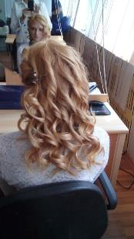
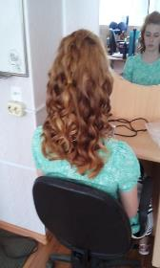
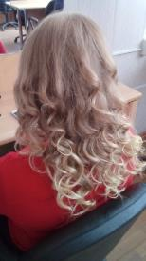
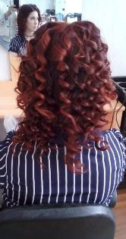
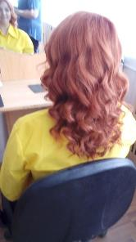
17.05 Четверг. День парикмахера
«У этих волшебниц, у этих художниц, не кисти и краски, а гребень и ножницы!»
Состоялся красивый конкурс «Магия локонов» Соревновались будущие мастера групп Пх-22 Пх-23. Создавали укладки на длинных волосах моделей . Мастер производственного обучения Сизова ЛВ , осталась довольна качеством причесок.

Slide 9
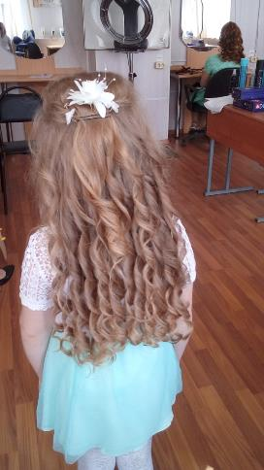
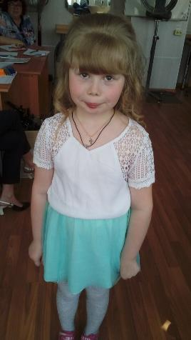
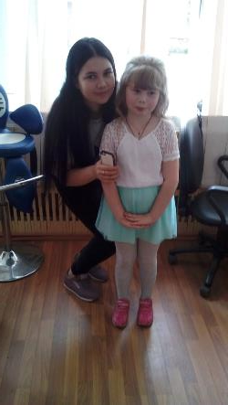
Приз зрительский симпатий

Slide 10
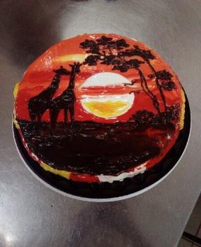
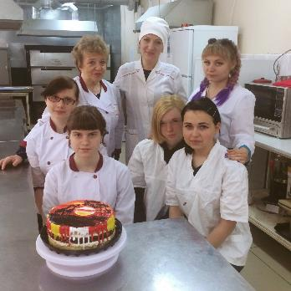
28.05 Понедельник. День кондитера. « Кондитер – вот мое призванье»
Мастер – класс по художественному украшению тортов, провела Казарян Карина, художник – технолог кондитерского производства «Лейси».
Группа Пек4 учится создавать
Торты – картины. Мастера производственного обучения Лукичева МН , Свистунова ЛВ и Антонова ТВ, передают свой опыт будущим кондитерам.

Slide 11
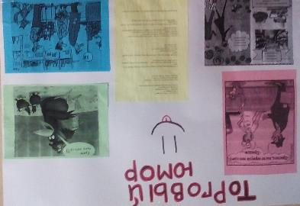
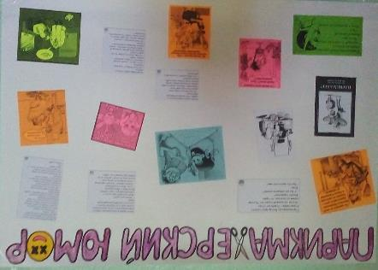
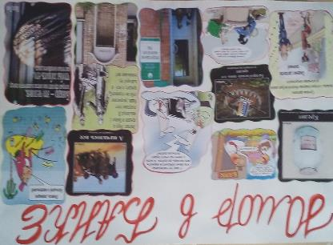
Творческий этап недели
Ребята соревновались в оформление тематических газет «Юмор в профессии»

Slide 12
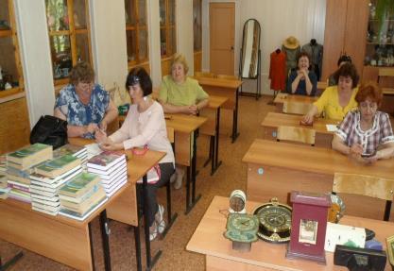
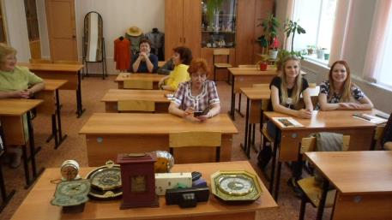
Подведение итогов профессионально-предметной недели
Заключительным этапом является заседание методической комиссии, где за круглым столом, подводились итоги профессионально-предметной недели и обсуждались вопросы подготовки обучающихся СПО.

Slide 13
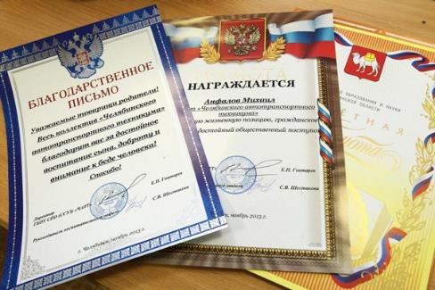
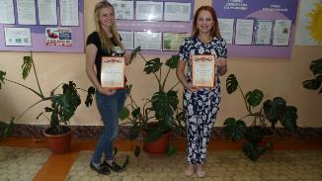
Награждения участников

